Slide 1

懶人對發票機
Team NO.3

Slide 2

源起
俗話說的好:懶惰為科技之母，懶人的夢想一直推動著科技的進步，而對發票正是令懶人頭痛的問題之一，我們希望透過幾個簡單的動作來簡化對發票數字的過程

Slide 3


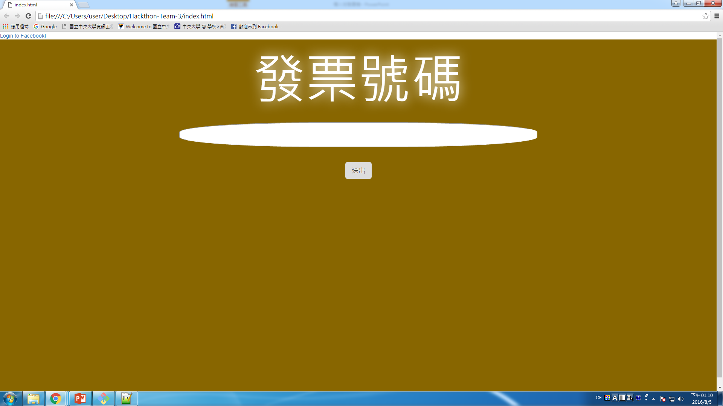
運作方式
登入紐
這是網頁

Slide 4
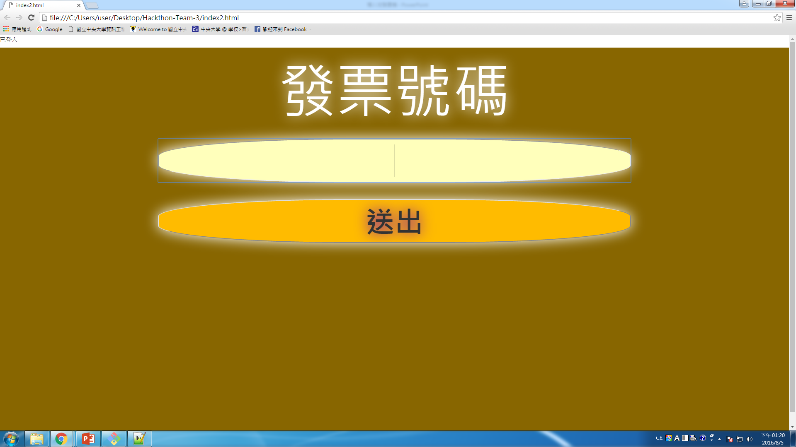
運作方式
登入之後就可以
輸入發票號碼了

Slide 5
運作方式

